Slide 1
脂肪肝合并糖尿病患者 的诊疗新进展

Slide 2
主要内容
1
2型糖尿病伴发非酒精性脂肪肝需加强重视
单击此处添加文字内容
2
规范T2DM合并NAFLD的诊治并关注抗炎保肝
单击此处添加文字内容
3
甘草酸制剂用于T2DM合并NAFLD的获益和进展
单击此处添加文字内容

Slide 3
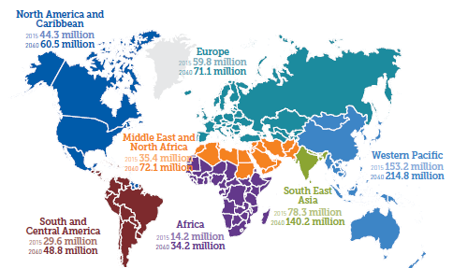
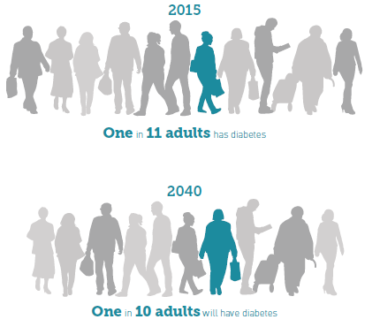
糖尿病是威胁全球人类健康的慢性疾病
北美洲和加勒比海
欧洲
每11个成年人当中有一个患有糖尿病
中东和北非
西太平洋
东南亚
南美洲和中美洲
非洲
2015年 4.15亿患者，2040年 6.42亿患者
每10个成年人当中有一个患有糖尿病
International Diabetes Federation. IDF Diabetes Atlas, 7th ed. 2015 updated

Slide 4
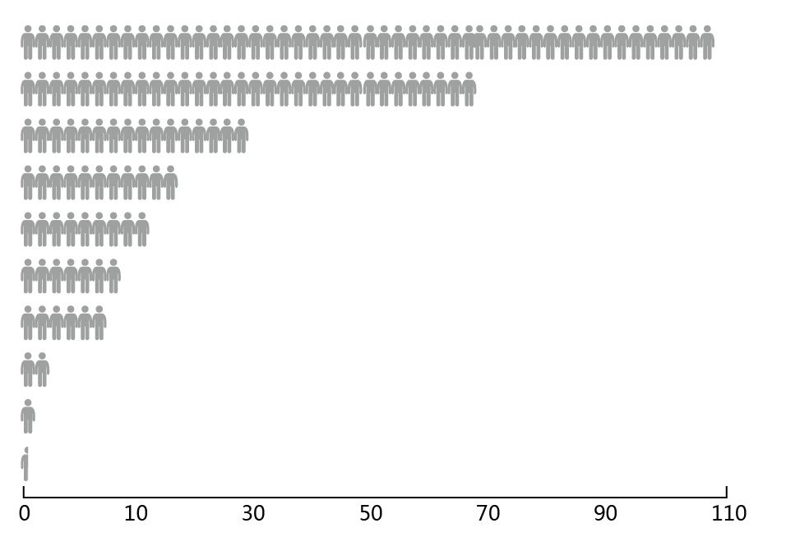
我国糖尿病患病数居全球首位
中国
109.6
印度
69.2
美国
29.3
巴西
14.3
俄罗斯
12.1
墨西哥
11.5
印度尼西亚
10.0
埃及
7.8
日本
7.2
孟加拉国
7.1
Million
International Diabetes Federation. IDF Diabetes Atlas, 7th ed. 2015 updated

Slide 5
六成2型糖尿病患者合并非酒精性脂肪肝
60.7%T2DM患者合并NAFLD¹
T2DM患者的NAFLD发生率随年龄增长而增加²
患者比例(%)
患者比例(%)
1.Sobhonslidsuk A, et al. Asian Pac J Cancer Prev.2015;16(5):1789-1794
2. Kalra S, et al. Journal of the association of physicians of india.2013;61:448-453

Slide 6
T2DM患者即使肝酶正常NAFLD也不容忽视
10例肝酶正常的T2DM患者有5例合并NAFLD
10例T2DM合并NAFLD的患者将近有6例为NASH
NAFLD :非酒精性脂肪肝;NASH:非酒精性脂肪性肝炎
研究纳入103 例血浆转氨酶正常的2型糖尿病(T2DM)患者(平均年龄为=60±8岁，体重指数[BMI]=33±5kg/m²;糖化血红蛋白[HbA1c]=7.6±1.3％)，评估以下指标：1)通过¹H-MRS测定肝脏甘油三酯含量；2)全身胰岛素敏感性(稳态模型评估胰岛素抵抗); 3）脂肪组织胰岛素抵抗，包括空腹时和口服葡萄糖耐量试验期间，以确定NAFLD的患病率
Portillo-Sanchez P, et al. J Clin Endocrinol Metab. 2015;100(6):2231-8
Notes:
糖尿病合并脂肪肝发生率高，且这类患者往往存在多种代谢异常，肥胖、高血压、血脂异常、痛风等发生率均较高，易发生心血管病变。此外，糖尿病合并脂肪肝患者往往存在严重的胰岛素抵抗，使得这类患者的糖尿病控制难度较大，一些口服降糖药物并不适用，胰岛素用量也较大。糖尿病合并脂肪肝患者肝硬化和肝癌发生率也较高。糖尿病合并脂肪肝是非常严重的问题，也是与糖尿病关系非常密切的问题，越来越受到国内外学者的关注。
H.Yki-Jarvinen教授强调在诊治糖尿病患者时一定要想到肝脏的问题，并介绍了最新出炉的欧洲非酒精脂肪肝的临床指南和糖尿病性脂肪肝的诊断流程。诊治糖尿病患者，应该进行肝脏方面的检查，首先检测肝酶，对于肝酶高的患者要排除其他原因(例如肝炎病毒感染和饮酒等)，再结合患者的血脂、体重、尿酸等情况综合考虑做出诊断。还要结合肝脏超声诊断。总体而言，肝酶+超声+病史就可以做出诊断。她强调指出，作为糖尿病专科医生，一定不能忽视代谢综合征和心血管危险因素，要考虑到脂肪肝和代谢异常的问题。
美国佛罗里达大学的Kenneth Cusi教授介绍了糖尿病性脂肪肝的治疗。许教授指出，目前糖尿病性脂肪肝治疗药物研发的很多，但真正能用于临床的还是少数。Cusi教授主要谈到了几种研究比较成熟的药物。其一为匹格列酮。研究显示，应用匹格列酮后，能够减轻甘油三酯在肝脏的沉积，改善患者的脂肪肝情况。其二为利拉鲁肽。许教授谈到，美国已在减肥治疗中应用该药物。我国患者应用利拉鲁肽后，80%～90%的患者能够出现体重下降，尤其腰围下降明显，是一种非常有前景的药物。其他药物尚在研究中。
许教授强调，糖尿病性脂肪肝既是严重的问题，也是未来药物研发的重点。就我国而言，肥胖人群越来越庞大，且趋于年轻化。对于肥胖合并多种心血管危险因素包括脂肪肝的患者，生活方式干预更为重要。从临床角度来看，通过生活方式干预和减重，可以使部分患者的脂肪肝消失。非常遗憾的是，本场报告并未谈到很多生活方式干预问题。
最后，许教授总结道，糖尿病性脂肪肝是个常见而且严重的问题，治疗比较困难。当前可以选择的药物并不多，很多药物仍处于临床试验阶段。对于糖尿病性脂肪肝的生活方式干预，本场报告几乎没有涉及，这是非常遗憾的。我国目前比较重视糖尿病性脂肪性肝病的诊断、治疗和研究，中华医学会内分泌学分会和中华医学会肝病学分会已联合发布脂肪肝临床临床指南，并进行了大量流行病学调查和基础研究，包括比较磁共振成像和超声在诊断脂肪肝面的价值。高鑫教授团队采用黄连素治疗脂肪肝效果评价研究等，已取得成绩。范建高教授领导国内同仁在非酒精性脂肪肝的流行病学研究方面及其有关科学普及工作方面做出了具有国内外影响了的工作。这次H.Yki-Jarvinen介绍欧洲版指南时提及中国的指南就是一例。希望今后中国专家能够将自己的研究成果带到欧美的会议上，让更多中国声音唱响在国际舞台上。

Slide 7
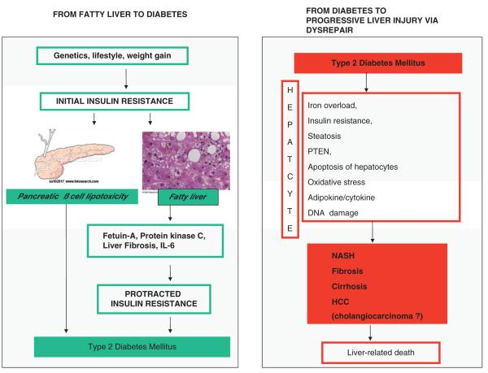
T2DM 和 NAFLD相互促进疾病进展
Paola Loria, et al.Hepatol Res. 2013 Jan; 43(1): 51–64.
Notes:
Hepatol Res. 2013 Jan; 43(1): 51–64.

Slide 8
T2DM合并NAFLD存在严重胰岛素抵抗增加糖尿病控制难度
稳态模型评估胰岛素抵抗指数(HOMA-IR)
空腹血糖水平(FPG)
*†‡
* P＜0.05 vs 健康人群
† P＜0.05 vs NAFLD患者
‡ P＜0.05 vs T2DM患者
* P＜0.05 vs 健康人群
† P＜0.05 vs NAFLD患者
*†
*†
HOMA-IR
FPG(mmol/L)
健康人群
NAFLD患者
T2DM患者
T2DM
合并NAFLD
健康人群
NAFLD患者
T2DM患者
T2DM
合并NAFLD
研究纳入51 例2型糖尿病(T2DM)合并非酒精性脂肪性肝病(NAFLD)患者、50例T2DM 患者、45例NAFLD 患者、42名健康对照人群，评估4组人群的ω-3 PUFA、丙氨酸转氨酶（ALT）、天冬氨酸转氨酶（AST）、γ谷氨酶（GGT）、血脂的水平，采用稳态模型评估胰岛素抵抗
Lou DJ,et al.J Diabetes Complications. 2014;28(5):711-4

Slide 9
T2DM合并NAFLD易发生心血管病变
*
*P＜0.001
*
*
患者比例(%)
研究纳入400例2型糖尿病(T2DM)合并非酒精性脂肪性肝病(NAFLD)患者、400例未合并NAFLD 的T2DM 患者，两组患者的年龄、性别相匹配，研究终点为心血管事件
Lou DJ,et al.J Diabetes Complications. 2014;28(5):711-4

Slide 10
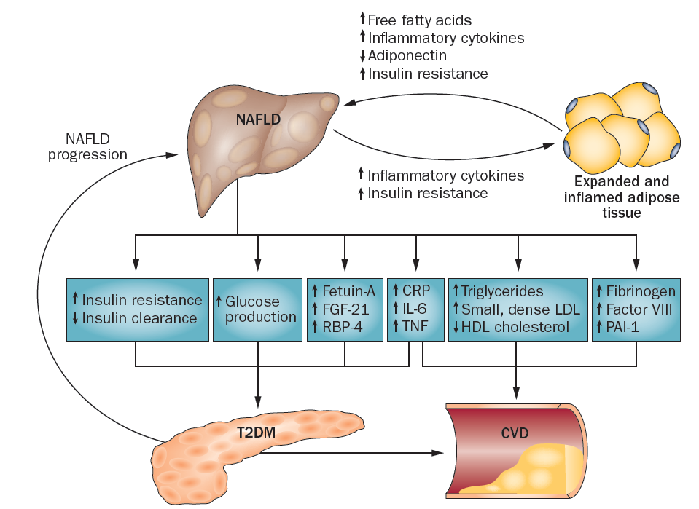
T2DM和NAFLD增加CVD发病风险 的可能机制
Quentin M. Anstee, et al. Rev. Gastroenterol. Hepatol. advance online publication 19 March 2013

Slide 11
T2DM合并NAFLD患者肝纤维化、硬化、肝病相关亡风险更高
肝脏纤维化¹
肝硬化²
P=0.002
P=0.04
患者比例(%)
患者比例(%)
142例糖尿病患者，60例对照人群
88例NALD患者，44例T2DM+ NALD患者
T2DM可加重NAFLD进展期肝纤维化、硬化，导致肝脏相关不良结局
T2DM合并NAFLD患者肝病相关病死风险是单纯NAFLD者的22.83倍²
1.Sobhonslidsuk A, et al. Asian Pac J Cancer Prev.2015;16(5):1789-1794
2.ZOBAIR M. YOUNOSSI, et al. CLINICAL GASTROENTEROLOGY AND HEPATOLOGY 2004;2:262–265
Notes:
Of 132 patients with NAFLD, 44 patients (33%) had an established diagnosis of DM. Patients with DM were older and had greater serum glucose and triglyceride levels and a greater aspartate aminotransferase-alanine aminotransferase ratio. Liver biopsy specimens from patients with DM showed more vacuolated nuclei and acidophilic bodies. Cirrhosis (histological or clinical) occurred in 25% of patients with DM (11 of 44 patients) and NAFLD compared with only 10.2% (9 of 88 patients) of patients without DM with NAFLD (P = 0.04). After adjusting for potential confounders (age, body mass index, and the presence of cirrhosis), both overall mortality (risk ratio [RR], 3.30; 95% confidence interval [CI], 1.76–6.18; P = 0.002) and mortality related to liver disease (RR, 22.83; 95% CI, 2.97–175.03; P = 0.003) were greater in diabetic patients with NAFLD. Markers of hepatic dysfunction (low albumin level, high total bilirubin level, and prolonged prothrombin time) were the only independent predictors of increased mortality. Patients with NAFLD and DM are at risk for the development of an aggressive outcome, such as cirrhosis and mortality. This study supports the potential role of insulin resistance in the development of poor clinical outcomes in patients with NAFLD.

Slide 12
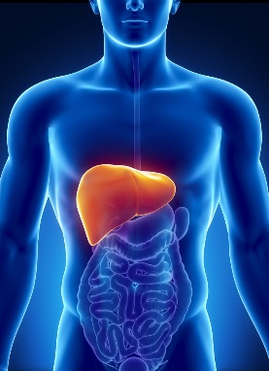
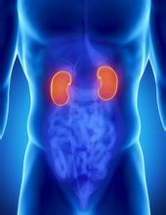


临床上对糖尿病合并脂肪肝的重视仍待提高
对于T2DM患者的肝病风险和进展情况，目前还存在着认识薄弱、重视不足的问题
常常关注T2DM患者血糖控制情况，以及心脑血管、肾脏等并发症的预防
如果既往无肝炎史、饮酒史、肝功能异常，往往忽略对肝脏病变进行常规体检筛查，即使体检发现脂肪肝，也疏于干预。
高鑫,等.中华肝脏病杂志.2014;22(3):161-166

Slide 13
重视DM伴随的肝脏病变和血糖及并发症管理一样重要
应该像重视DM血糖管理以及并发症管理一样来关注和重视管理DM伴随的肝脏病变
充分重视DM人群中脂肪性肝病的患病情况、严重程度及进展的筛查与评估
例如建立规范的NAFLD筛查流程、评估方案、诊疗指南，对所有T2DM应常规筛查肝功能、肝脏超声，早期发现NAFLD，并利用无创性的MRS、评分系统等对NAFLD进行随访监测，评估肝病进展情况，必要时行肝脏活组织病理学检查，及时进行干预延缓肝病进展
深入了解NAFLD与T2DM共患的发展规律和机制，为早期防治NAFLD及进展期肝病提供科学依据，使T2DM患者不仅在代谢控制和降低心血管风险获益，同样考虑相关肝病获益
高鑫,等.中华肝脏病杂志.2014;22(3):161-166

Slide 14
主要内容
1
2型糖尿病高发非酒精性脂肪肝需加强重视
单击此处添加文字内容
2
规范T2DM合并NAFLD的诊治并关注抗炎保肝
单击此处添加文字内容
3
甘草酸制剂用于T2DM合并NAFLD的获益和进展
单击此处添加文字内容

Slide 15
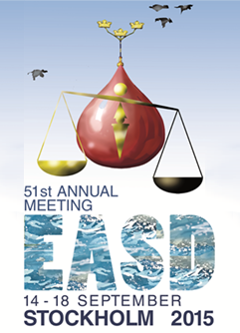
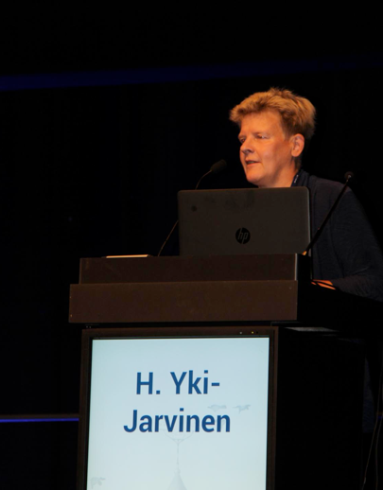
2016年最新NFALD指南提供权威意见
2015年，第51届欧洲糖尿病学会(EASD)年会糖尿病性脂肪肝病会场主席、来自德国的M.Roden教授介绍，欧洲肝病学会(EASL)、国际肥胖研究学会(IASO)和欧洲糖尿病学会(EASD)关于NFALD的联合指南
联合指南的发布说明糖尿病专家、肝病专家和肥胖症专家已认识到肝病作为糖尿病和肥胖症并发症的重要性

Slide 16
T2DM患者合并NAFLD的诊断筛查流程
通过肝酶(ALT、AST、GGT)和肝脏脂肪变性生物标志物和(或)肝脏超声进行NAFLD筛查应该纳入T2DM患者的诊疗常规
T2DM患者
NAFLD
非NAFLD
肝酶正常
肝酶异常
肝酶正常
检测肝纤维化生物标志物
肝酶正常
低风险
中高风险
肝病专科医生
每2年检测一次肝酶和肝纤维化生物标志物
每3~5年检测一次肝酶和(或)肝脏超声
EASL-EASD-EASO Clinical practice guidelines for the management of nonalcoholic fatty liver disease
Notes:
对于NAFLD患者，若肝酶正常，则进一步检测肝纤维化生物标志物评估患者为低风险或中高风险，低风险患者进行随访，每2年检测一次肝酶和肝纤维化生物标志物，中高风险患者转诊到肝病专科医生。对于肝酶异常的NAFLD患者，直接转诊到肝病专科医生。
对于非NAFLD患者，若肝酶异常则转诊到肝病专科医生;若肝酶正常则进行随访，每3~5年检测一次肝酶和(或)肝脏超声

Slide 17
T2DM合并NAFLD筛查工具研究进展
临床需要一种简单、无创的肝脏脂肪变性筛查工具极为重要¹
B超是临床上诊断脂肪肝的重要手段，但B超检查需要专业医师，且只能对脂肪肝定性诊断，需要参考多个参数确定，缺乏量化标准¹
瞬时弹性成像等可以非侵袭性检查肝脏纤维化情况，但成本较高²
临床上也可用一些评分系统评估肝脏脂肪变性及纤维化情况，但是多涉及血生化，而且非常复杂²
糖尿病风险评分是一项快速、经济、非侵入性的糖尿病预测方法，国内外已有研究用糖尿病风险评分筛查肝脂肪变性¹
1.王玉,等.中华糖尿病杂志.2015;7(8):498-503
2. Gyuri Kim, et al. Medicine (Baltimore). 2015; 94(27): e1103

Slide 18
中国糖尿病风险评分
糖尿病风险评分：对7个危险因素进行量化评分，包括年龄、体质指数、腰围、体力活动、饮食习惯、有否高血压或服降压药史、有否血糖升高史
危险因素的分值分布情况如下：
危险因素 |  | 评分
年龄 | <45岁 | 0
 | 45~54岁 | 2
 | 55~64岁 | 3
体质 指数 | <25kg/m² | 0
 | 25~30kg/m² | 1
 | >30kg/m² | 3
腰围 | 男性：<94 cm / 女性：<80 cm | 0
 | 男性：94~102 cm / 女性：80~88 cm | 3
 | 男性：≥102 cm / 女性：≥88 cm | 4
危险因素 |  | 评分
服用降压药 | 是 | 2
 | 否 | 0
每周体育活动时间 | ≥4 h/周 | 0
 | <4 h/周 | 2
每日食用蔬菜水果 | 是 | 0
 | 否 | 1
既往血糖情况 | 无异常 | 0
 | 诊断为糖尿病或隐性糖尿病 | 5
王玉,等.中华糖尿病杂志.2015;7(8):498-503

Slide 19
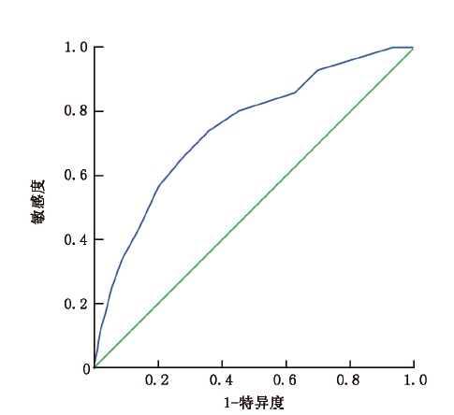
糖尿病风险评分可筛查NFLD肝脏脂肪变性
用糖尿病风险评分评估肝脏脂肪变性患病率的受试者工作特征曲线
用糖尿病风险评分评估肝脏脂肪变性患病率的ROC 曲线下面积为0.77[95% 可信区间(CI):0.74～0.78]，男性为0.75(95%CI:0.70～0.79)，女性为0.80(95%CI:0.79～0.84)
在最佳诊断截点（糖尿病风险评分=7分），诊断肝脏脂肪变性的敏感度为71.0%，特异度为72.4%
以2397名社区人群为研究对象（其中男性1365名，女性1032名），检测其血清甘油三酯、总胆固醇、高密度脂蛋白胆固醇、低密度脂蛋白胆固醇、血糖等相关生化指标，糖尿病风险评分问卷调查由专业的营养学专家进行，肝脏脂肪变性由腹部超声进行诊断，用糖尿病风险评分评价肝脏脂肪变性，探讨用糖尿病风险评分筛查社区人群非酒精性脂肪肝肝脂肪变性的有效性
王玉,等.中华糖尿病杂志.2015;7(8):498-503

Slide 20
韩国糖尿病自我评分
危险因素 |  | 评分
年龄 | <35岁 | 0
 | 35~45岁 | 2
 | ≥45岁 | 3
腰围 | 第1-50百分位 | 0
 | 第51-74百分位 | 2
 | 第75-100百分位 | 3
每日饮酒量 | ＜1杯 | 0
 | 1-4.9杯 | 1
 | ≥5杯 | 2
糖尿病家族史 | 否 | 0
 | 是 | 1
高血压 | 否 | 0
 | 是 | 1
吸烟 | 否 | 0
 | 是 | 1
Gyuri Kim, et al. Medicine (Baltimore). 2015; 94(27): e1103

Slide 21
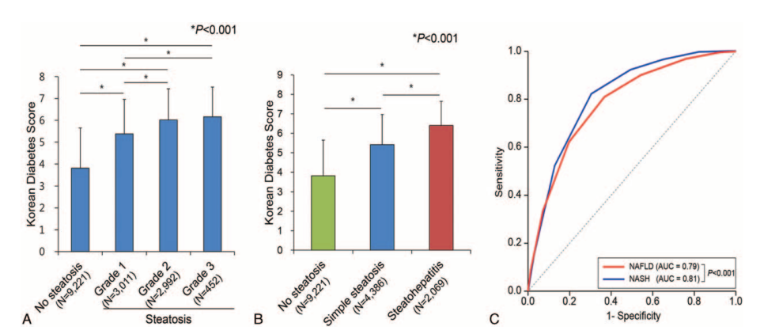
糖尿病自我评分可初步筛查NAFLD或NASH
糖尿病自我评分≥6分为最佳诊断截点，可鉴别:
60%男性高危NAFLD人群（敏感度为79.0%，特异度为60.%）
50%女性高危NAFLD人群（敏感度为80.0%，特异度为66.%）
43%男性高危NASH人群（敏感度为80.0%，特异度为64.%）
31%女性高危NASH人群（敏感度为86.0%，特异度为75.%）
以15676名20岁以上体检人群为研究对象（其中男性8313名，女性7363名），常规体检时检测临床和实验室数据，使用超声诊断脂肪肝，用糖尿病自我评分评价肝脏脂肪变性，探讨该评分筛查NAFLD或NASH的可行性
Gyuri Kim, et al. Medicine (Baltimore). 2015; 94(27): e1103

Slide 22
T2DM合并NAFLD的治疗措施
生活方式干预
控制饮食
锻炼
减重
降糖药物
治疗T2DM，控制血糖
降脂、降压、抗血小板药物
调节脂代谢紊乱
治疗NAFLD
(无特异性治疗药物，治疗药物主要针对代谢综合征相关疾病，如肥胖、Ⅱ型糖尿病、血脂异常和高血压等)

Slide 23
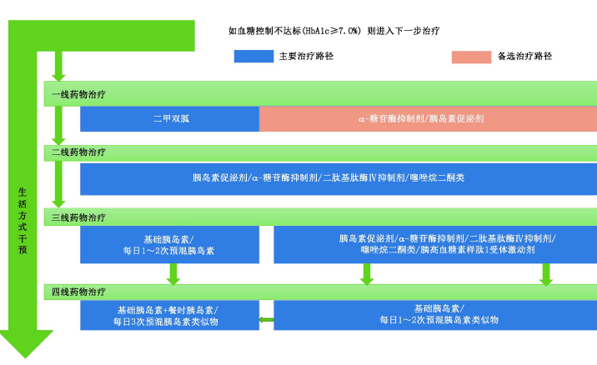
T2DM合并NAFLD的治疗: 控制血糖，改善胰岛素抵抗
２型糖尿病高血糖治疗路径¹
胰岛素增敏剂类二甲双胍和噻唑烷二酮(TZDs)类药物剂可能是治疗NAFLD最有前景的药物²：
二甲双胍报道的疗效不一²，不推荐其作为ＮＡＳＨ患者的特殊治疗³
吡格列酮推荐用于存在IR的NASH患者⁴
研究显示GLP-1激动剂和DDP-4抑制剂对T2DM肥胖人群有控制体重，可能具有缓解肝脏炎症和脂肪变性的作用，但是⁴：
需要临床研究证实其在T2DM合并NAFLD患者中应用的数据
1.中华医学会糖尿病学分会.中华糖尿病杂志.2014;6(7):447-499
2.中华医学会内分泌学分会肝病与代谢学组.中华内分泌代谢杂志.2010;26(7):531-534
3. Watanabe S，et al. J Gastroenterol. 2015;50(4):364-77
4. Pappachan JM，et al.Endocrine.2014;45:344–353

Slide 24
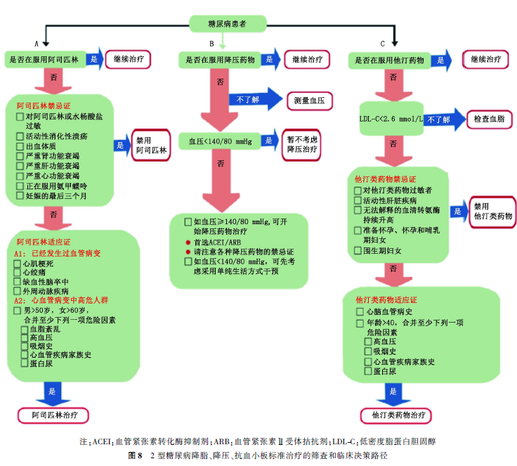
T2DM合并NAFLD的治疗: 纠正代谢紊乱
T2DM合并NAFLD经常伴有血脂紊乱、高血压等心脑血管病变的重要危险因素
T2DM患者需要降脂、降压、抗血小板标准治疗¹
NAFLD患者可安全使用血管紧张素受体阻滞剂、及他汀类等药物, 以降低血压和防治脂代谢紊乱及动脉硬化²
1.中华医学会糖尿病学分会.中华糖尿病杂志.2014;6(7):447-499
2.中华医学会肝病学分会脂肪肝和酒精性肝病学组.胃肠病学和肝病学杂志.2010;19(6):483-487

Slide 25
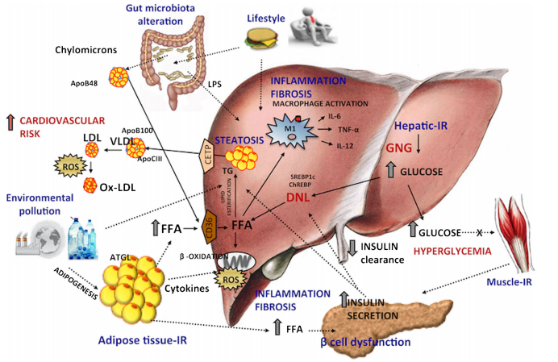
非特异性的治疗并不是无懈可击
生活方式干预
炎症？
降压、抗血小板
胰岛素增敏剂
降脂
胰岛素增敏剂
胰岛素增敏剂
炎症？
Saponaro C, et al. Curr Diab Rep. 2015;15(6):607

Slide 26
T2DM合并NAFLD患者的炎症因子水平较高
*与对照组相比P<0.05 #与T2DM组相比P<0.05
#*
#*
*
*
#*
*
28例单纯2型糖尿病患者(T2DM组)和30例2型糖尿病伴NAFLD患者(T2DM合并NAFLD组)以及30例健康体检者(对照组)
黄虹,等.西部医学.2015;27(４):529-531

Slide 27
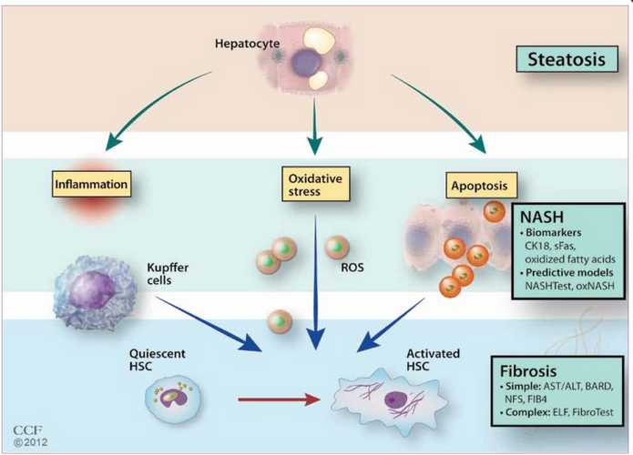
炎症促进NAFLD疾病进展
肝脏炎症坏死及其所致的肝纤维化和（或）肝硬化是肝病进展的主要病理学基础
Naim Alkhouri, et al.Gastroenterol Hepatol (N Y). 2012; 8(10): 661–668.

Slide 28
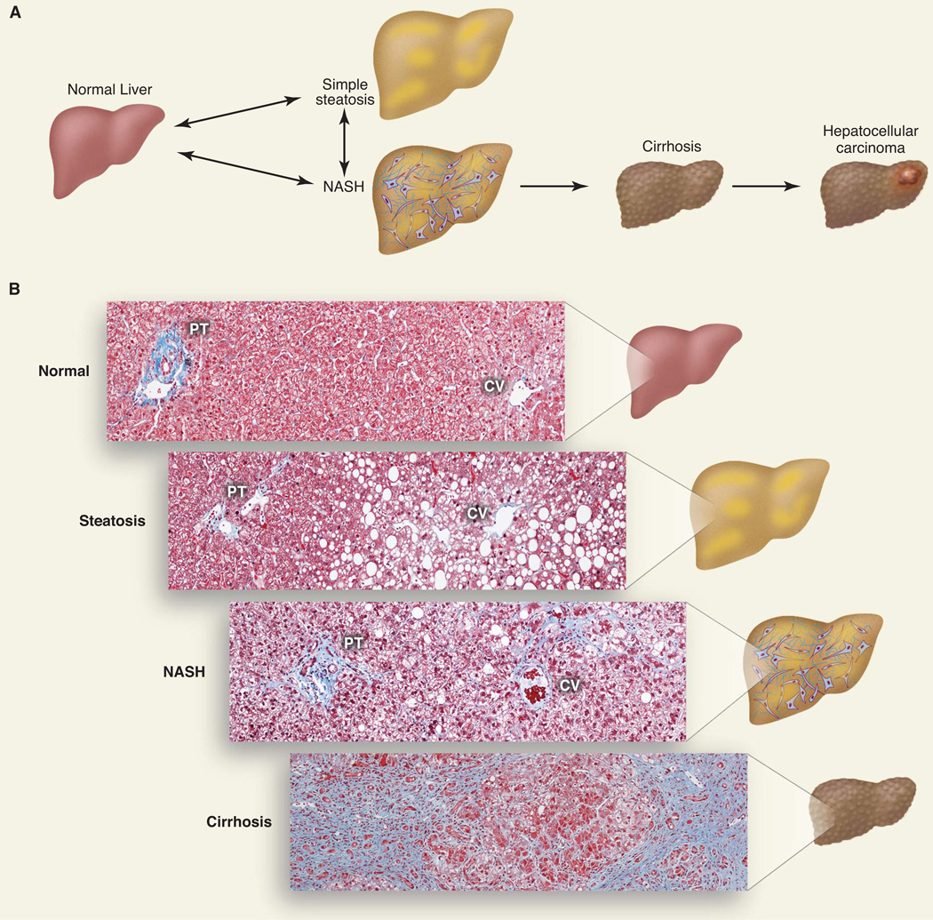
抗炎保肝治疗可阻止炎症，缓解NAFLD进展
有效控制肝脏炎症，可减少肝细胞破坏和延缓肝纤维化的发生
炎症
纤维化
中华医学会感染病学分会，肝脏炎症及其防治专家共识专家委员会.中国实用内科杂志.2014;３４(2):152-161
Science. 2011 Jun 24; 332(6037): 1519–1523

Slide 29
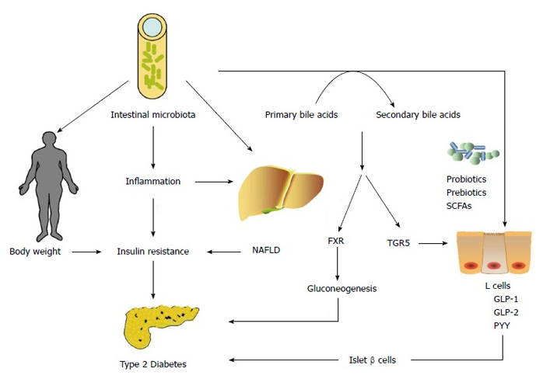
抗炎保肝缓解NAFLD进展可减轻T2DM
Han JL, et al.World J Gastroenterol. 2014;20(47):17737–17745

Slide 30
抗炎保肝显著抑制T2DM合并NAFLD患者的慢性炎症反应
*与治疗前相比P<0.05
#与对照组相比P<0.05
hs-CRP（mg/L）
*#
将74 例2型糖尿病合并非酒精性脂肪肝患者随机分为对照组及治疗组各37 例，两组均予口服降糖药物和常规护肝药物治疗，治疗组加用还保肝药，治疗3 周
李湘,等.中国现代医生.2014;52(34):52-55

Slide 31
抗炎保肝显著改善T2DM患者的 胰岛功能，减少胰岛素抵抗
*与治疗前相比P<0.05 #与对照组相比P<0.05
空腹胰岛素（μU/mL）
*
HOMA-IR
*#
将74 例2型糖尿病合并非酒精性脂肪肝患者随机分为对照组及治疗组各37 例，两组均予口服降糖药物和常规护肝药物治疗，治疗组加用保肝药，治疗3 周
李湘,等.中国现代医生.2014;52(34):52-55

Slide 32
抗炎保肝有助于改善T2DM的血糖控制
*与治疗前相比P<0.05
P<0.05
*
*
mmol/L
*
*
空腹血糖
餐后2小时血糖
对照组30例T2DM合并NAFLD患者常规给予降糖、降压、调脂、改善微循环等治疗，治疗组30例患者在常规组基础上加用甘草酸制剂保肝治疗
李旭芳,等.中国医药指南.2012.10(26):90-91

Slide 33
临床可应用的抗炎保肝药物种类繁多
分类 | 代表药物 | 作用机制
抗炎类药物 | 甘草酸类制剂 | 具有类似ＧＣ的非特异性抗炎作用而无抑制免疫功能的不良反应，可改善肝功能
肝细胞膜修复保护剂 | 多烯磷脂酰胆碱 | 多个方面保护肝细胞免受损害
解毒类药物 | 谷胱甘肽、乙酰半胱氨酸及硫普罗宁等 | 分子中含有巯基，可从多方面保护肝细胞
抗氧化类药物 | 水飞蓟、双环醇 | 抗氧化达到达到抗纤维化的作用
利胆类药物 | S-腺苷蛋氨酸 、熊脱氧胆酸 | 保护肝细胞膜和利胆
中华医学会感染病学分会，肝脏炎症及其防治专家共识专家委员会.中国实用内科杂志.2014;３４(2):152-161

Slide 34
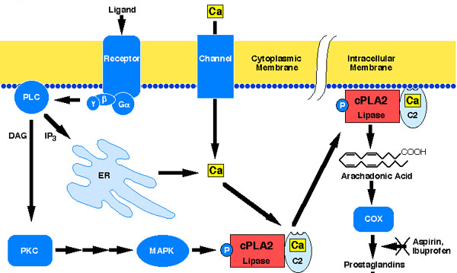
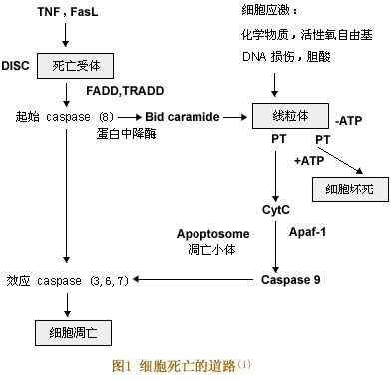
不同类型保肝药物的作用靶点
正反馈
TNFα/Fas
多烯磷脂酰胆碱
溶血磷脂LPC
NO
ROS
脂质神经酰胺
NADPH II
LOX
前列腺素
白三烯
血栓素
NF-kB
SOD
启动 Caspase（8）
甘草酸制剂
谷胱甘肽
34
Notes:
甘草酸制剂通过作用于磷脂酶A/花生四烯酸与NF-κB等炎症通路发挥抗炎作用；多烯主要是修复肝细胞膜；还原性谷胱甘肽主要通过提供巯基抗氧化恢复肝细胞功能

Slide 35
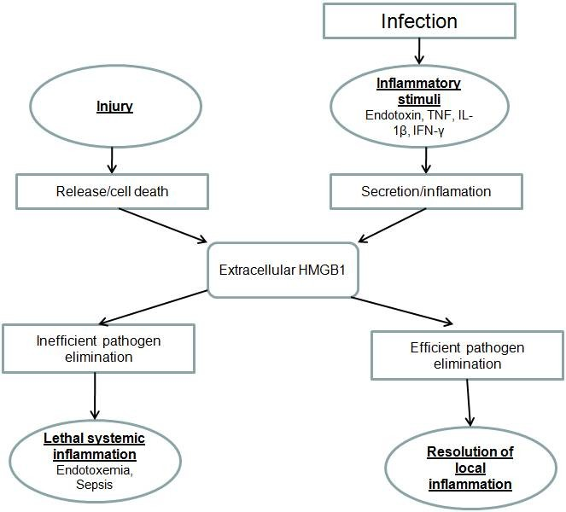
甘草酸抗炎保肝治疗的分子机制
高迁移率蛋白族1（HMGB1）是已知炎症反应中的核心作用蛋白；
甘草酸制剂通过抑制HMGB1发挥抗炎作用；
甘草酸制剂
Mollica L, et al. Chem Biol.2007
Notes:
高迁移率蛋白族1（HMGB1）是已知炎症反应中的核心作用蛋白；甘草酸制剂通过抑制HMGB1发挥抗炎作用；甘草酸还通过PLA-2/花生四烯酸与NF-κB等通路发挥抗炎作用。图示HMGB1是感染与损伤等多种途径导致的炎症的关键分子，甘草酸制剂恰恰可以作用于这个关键分子发挥抗炎作用。

Slide 36
甘草酸制剂抗炎保肝治疗的分子机制
炎性细胞中AA代谢关键酶(PLA₂、COXs和5-LOX)及AA信号通路中脂质炎症介质(PGs、TXBs、LTBs是炎症反应的重要通路。
本研究第一次证明，调节AA代谢途径中COXs和5-LOX信号通路可能是异甘草酸镁发挥其抗炎活性的一种新机制，为临床应用异甘草酸镁治疗炎性疾病提供理论基础。
促炎细胞因子
(TNFα, IL-1β, …)
病毒、细菌……
TLRs, TNFR, IL-1R
异甘草酸镁
PLA₂
AA
细胞因子(TNF-α,
IL-1β, IL-6)趋化因子
(IL-8)酶 (iNOS,
COX-2, LOX, PLA₂)
COX 、LOX
PGE, PGI,TBX_{2,} LTB₄
炎症反应
Xie C, Li X, Wu J, et al.Inflammation. 2015
Notes:
在做天晴异甘草酸镁注射液的作用机制研究时发现调节AA（花生四烯酸）代谢途径中COXs和5-LOX信号通路可能是异甘草酸镁发挥其抗炎活性的一种新机制

Slide 37
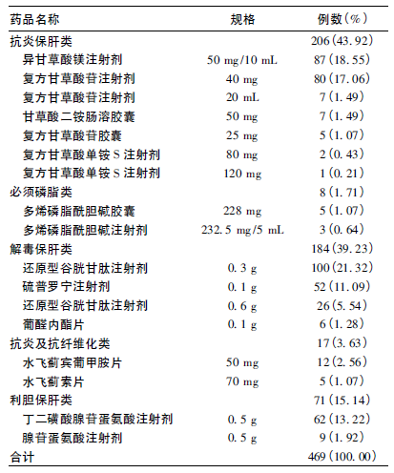
甘草酸制剂在临床应用较为广泛
沈斌,等.中国临床药理学杂志.2015.31(20):2055-2057

Slide 38
甘草酸制剂 是肝病领域常用抗炎保肝药物
指南 | 发布时间 | 发布机构 | 推荐意见
酒精性肝病诊疗指南 | 2010 | 中华医学会肝病学分会脂肪肝和酒精性肝病学组 | 合理选用甘草酸制剂等抗炎保肝药物
慢性乙型肝炎防治指南 | 2011 | 中华医学会肝病学分会 中华医学会感染病学分会
非酒精性脂肪性肝病诊疗指南 | 2012 | 中华医学会肝病学分会脂肪肝和酒精性肝病学组
肝脏炎症及其防治专家共识 | 2014 | 中华医学会感染病学分会，肝脏炎症及其防治专家共识专家委员会
药物性肝损伤诊疗指南 | 2015 | 中华医学会肝病学分会药物性肝病学组
中华医学会肝病学分会脂肪肝和酒精性肝病学组.酒精性肝病诊疗指南.中华内科杂志.2010;4(49):357-360
中华医学会肝病学分会,中华医学会感染病学分会.慢性乙型肝炎防治指南（2010年版).临床肝胆病杂志. 2011;27(1)
中华医学会肝病学分会脂肪肝和酒精性肝病学组.中国非酒精性脂肪性肝病诊疗指南(2010年修订版)中国医学前沿杂志.2012;4(7):4-10
中华医学会感染病学分会，肝脏炎症及其防治专家共识专家委员会.肝脏炎症及其防治专家共识.中国实用内科杂志.2014;34(2):152-162
中华医学会肝病学分会药物性肝病学组.药物性肝损伤诊疗指南.临床肝胆病杂志.2015;31(11):1752-1769

Slide 39
主要内容
1
2型糖尿病高发非酒精性脂肪肝需加强重视
单击此处添加文字内容
2
规范T2DM合并NAFLD的诊治并关注抗炎保肝
单击此处添加文字内容
3
甘草酸制剂用于T2DM合并NAFLD的获益和进展
单击此处添加文字内容
动物实验
临床研究

Slide 40
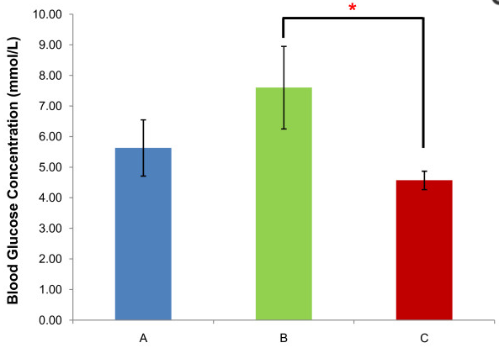
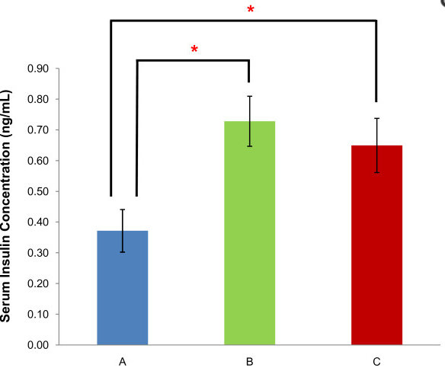
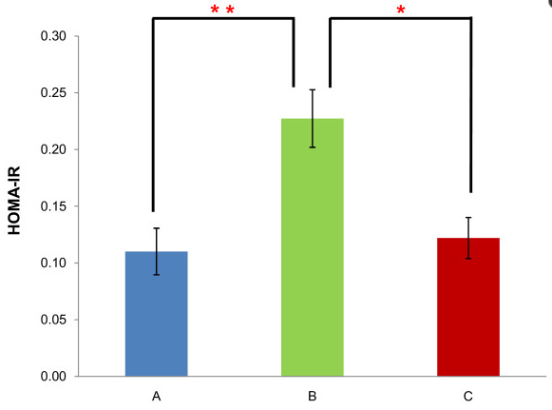
甘草酸制剂可 改善胰岛素抵抗，降低血糖
A组大鼠：正常饲料饲养
B组大鼠：高脂饲料饲养
C组大鼠：高脂饲料饲养，并给予100mg/kg甘草酸
**p<0.01; *p <0.05
Eu CH, et al. Lipids Health Dis. 2010; 9: 81.

Slide 41
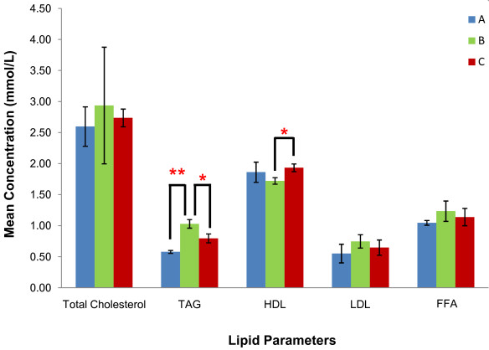
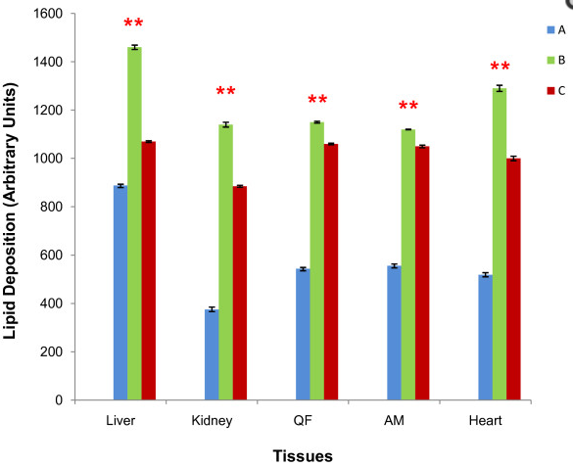
甘草酸制剂可改善脂质代谢
**p<0.01; *p <0.05
A组大鼠：正常饲料饲养；B组大鼠：高脂饲料饲养；C组大鼠：高脂饲料饲养，并给予100mg/kg甘草酸
Eu CH, et al. Lipids Health Dis. 2010; 9: 81.

Slide 42
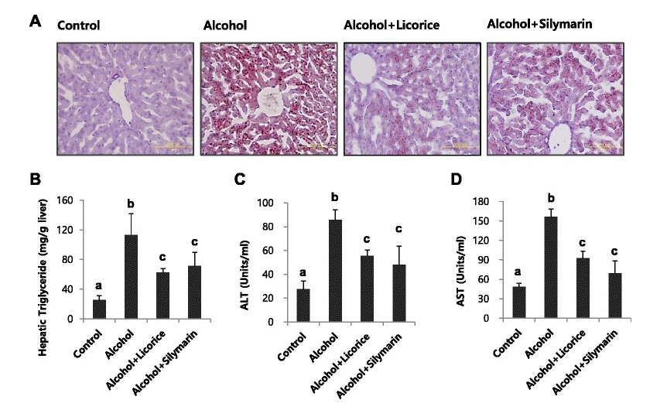
甘草酸制剂可改善肝脏形态组织和功能
Jung JC, BMC Complement Altern Med. 2016;16(1):19.
Notes:
组织学图片从左至右分别是：对照、酒精组、酒精+甘草酸、酒精+水飞蓟；
A/B结果显示甘草酸对酒精性脂肪肝的治疗作用优于水飞蓟；
C/D图：甘草酸能显著性抑制酒精对肝脏中甘油三酯累积的作用，和改善ALT/AST指标

Slide 43
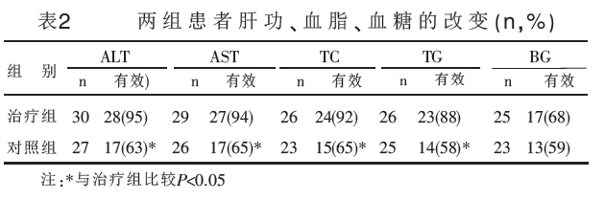
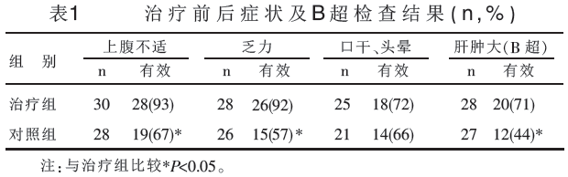
临床研究证实甘草酸制剂对NAFLD合并DM患者的获益
有助于降低血糖、血脂
改善临床症状、肝功能
门诊及住院患者58例，随机分为2组，治疗组用木糖醇联合甘草酸制剂治疗非酒精性脂肪肝合并糖尿病患者30例，对照组用复方丹参注射液治疗28例
赵静,等.现代医药卫生.2006;22(19):2951-2953

Slide 44
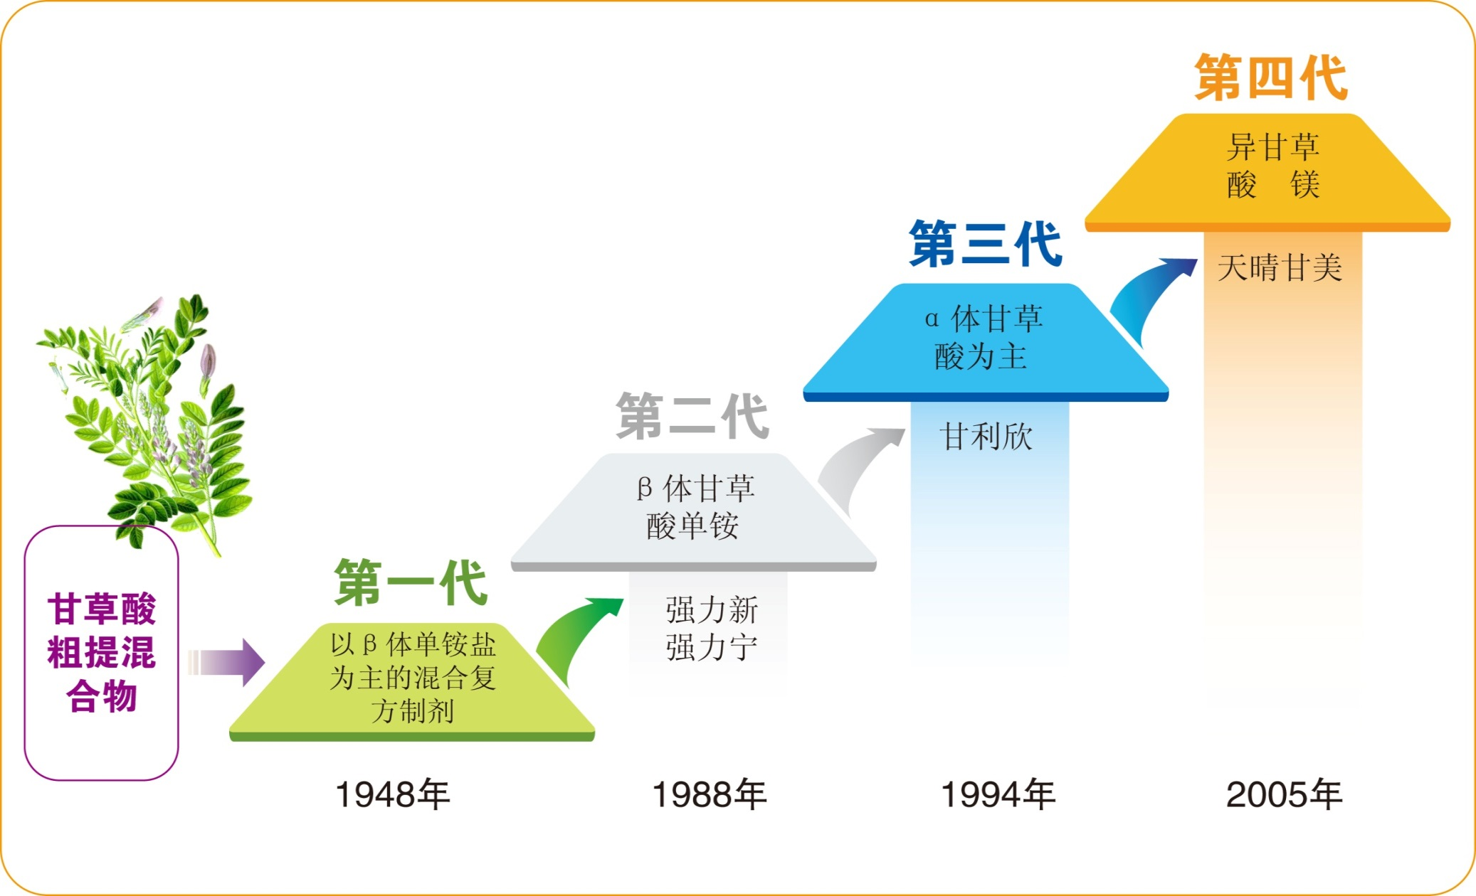
甘草酸制剂不断发展更好的满足临床治疗需求
甘草酸二铵脂质复合物
+磷脂
天晴甘平

Slide 45
天晴甘平显著改善T2DM合并NAFLD患者的肝功能和脂代谢紊乱
天晴甘平联合辛伐他汀治疗8周前后T2DM合并NAFLD的临床相关生化指标比较
P＜0.05
P＜0.05
P＜0.05
P＜0.05
P＜0.05
肝功能指标
血脂指标
2 型糖尿病合并非酒精性脂肪肝患者110 例，将其随机分为观察组和对照组，各55 例。对照组患者给予甘草酸二铵肠溶胶囊治疗，观察组患者在此基础上加用辛伐他汀。对比分析两组患者治疗前后的相关生化指标
李达斌,等. 临床医药.2014;23(15):102-103.
Notes:
上海市宝山区中西医结合医院进行的一项临床研究报道，该研究为国家自然科学基金项目( 81473475) ; 上海市进一步加快中医药事业发展三年行动计划项目。
脂肪肝患者使用天晴甘平治疗24周后，患者血清转氨酶及血脂均较对照组明显下降，说明天晴甘平双效协同的保肝作用优于多烯磷脂酰胆碱
摘要: 目的: 观察针灸联合甘草酸二铵治疗非酒精性脂肪肝的临床疗效和安全性。方法: 将符合标准的114
例非酒精性脂肪肝患者随机分为针药联合组、针灸组、甘草酸二铵组。针药联合组患者给予针灸联合甘草酸二铵
治疗，甘草酸二铵胶囊150 mg，口服，日3 次; 针灸组患者给予针灸治疗; 甘草酸二铵组患者给予甘草酸二胶囊
150 mg，口服，日3 次。各组患者疗程均为2 个月。观察各组患者的临床疗效，治疗前后的临床症状、体重指数、
肝功能指标及肝/脾CT 比值变化，并记录不良反映情况发生情况。结果: 治疗后，各组患者的临床症状、体重指
数、肝功能指标及肝/脾CT 比值均显著低于同组治疗前，且针药联合组低于针灸组和甘草酸二铵组，差异有统计
学意义( P＜0．05) ; 针药联合组患者总有效率显著高于针灸组和甘草酸二铵组，差异有统计学意义( P＜0．05) 。3
组患者治疗期间均未见明显不良反应发生。结论: 针灸联合甘草酸二铵治疗非酒精性脂肪肝较单用甘草酸二铵
或针灸疗效更显著，且安全性相似。

Slide 46
小结
动物实验研究表明甘草酸制剂：
改善胰岛素抵抗，更好的控制血糖
改善脂质代谢，有助于预防CVD
改善肝脏功能和形态
临床研究证实天晴甘平等甘草酸制剂治疗T2DM合并NAFLD患者
有效降低血糖、血脂、体重
明显改善NAFLD临床症状、肝功能和肝脏形态

